Slide 1
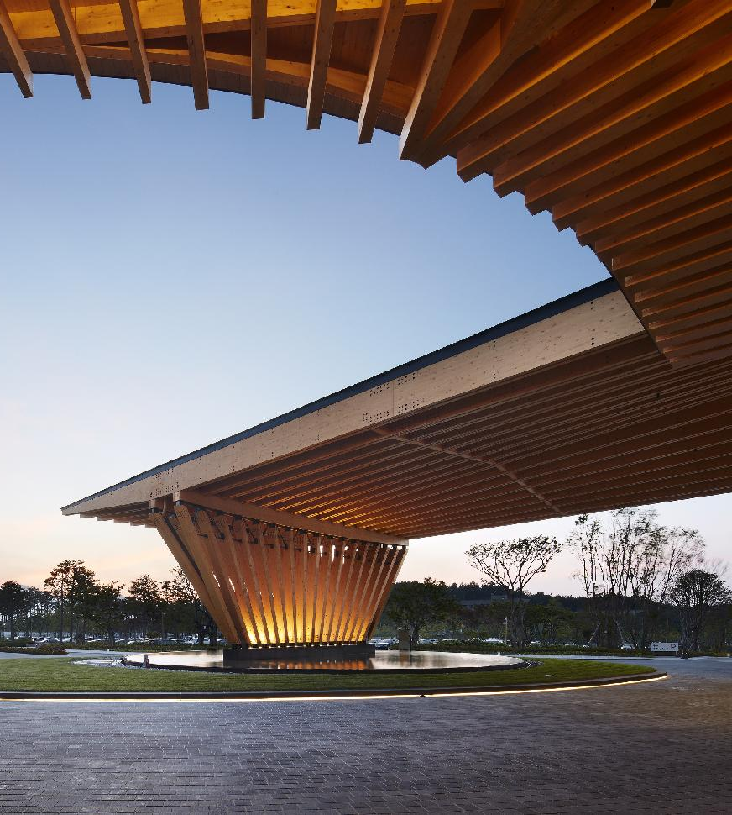
설해원 雪海園
Renewal project
업무 범위 협의
2025.06.20
Looking for the path to e-Business? Digitalworks shows you the way. Proprietary and Confidential Copyright ⓒ 2013 Digitalworks TM. All rights reserved.

Slide 2
요구사항 및 개선 안 정의
2025.06.20
프로젝트 개요
업무 범위
서비스 시나리오
이슈 확인
* 별첨 : 요구 사항 및 IA

Slide 3
프로젝트 개요
목표
설해원 ‘설악산(說)과 동해(海)를 품은 쉼의 정원(園)’
개발 방향
프리미엄 공간 으로서의 브랜딩 강화와 함께 예약 및 프로모션 기능 적용을 통한 사용성 확대
사용성
프리미엄 공간으로 서의 브랜딩
사용성 강화
다양한 혜택 및 시설에 대한 비주얼 요소 및 정보 제공 #브랜드영상#스토리#부대시설소개
시설 안내, 예약, 회원 서비스 및 혜택 전달에 대한 접근성과 편리한 이용이 가능하도록 개선 #반응형 웹#예약및결제프로세스#회원관리
설해원
효율성
고객 만족
프로모션 및 맞춤 서비스
프로모션, 스페셜 오퍼, 맞춤 제안 등 고객 만족을 위한 서비스 제공 #맞춤제안#프로모션(할인/패키지)적용

Slide 4
업무 범위
제공 서비스
설해원이 지향하는 가치 (여유,자연,쉼)에 대한 경험을 제공 해야함 (변화 : 시스템(예약/결제) 도입 + 가치의 확산 )
설해원 ‘설악산(說)과 동해(海)를 품은 쉼의 정원(園)’
국어/영어/일어/중국어
모바일/피시 * 앱 제외
검색(구분/예약일/옵션) | 로그인 | 회원(일반회원/온라인 회원) -마이페이지)
설해원 소개
예약(구분)
부대시설 소개 (Service)
체험/경험 (Experience)
기타
- 브랜드영상 - 설해원 스토리, - 공지사항 - 보도자료
- 객실 - 골프 - 온천 - 다이닝_패키지 - 예약 안내 및 취소 - 이벤트/프로모션 안내
- 객실 - 골프 - 설해온천 - 다이닝 소개
- 설해원 웰니스, - 설해원 아트 - 액티비티 (설해랑) - 어메니티
- 기프트카드(결제연동) - 설해원 생각(자사몰*) - 설해원 클리프 - 설해원 서울 - 회원모집 - 설해원 맵
BRAND Experience
Content
Usability & Functions &
Benefit
Information &
Experience Content
Experience Content
Other link &
Functions
CS / 이용약관 / 개인정보 처리방침 / 사업자 정보 링크 / SNS

Slide 5
업무 범위
예약 프로세스
구축 범위 (웹/앱) / 인프라 환경 / 개발일정
설해원 ‘설악산(說)과 동해(海)를 품은 쉼의 정원(園)’
회원가입
로그인
검색
Wants >
Presentation for Customer >
예약 >
결제 >
예약 확인
- 원하는 것 (휴식,운동.휴가,회사 행사 등) - 비용 - 일정 - 인원 수
- 객실 - 골프 - 온천 - 다이닝_패키지
- 객실 - 골프 - 설해 온천 - 다이닝 소개
- 다양한 결제 방식 제공
- 예약 확인 & 커뮤니케이션
회원/비회원 예약
각 서비스별 옵션 제공
해당 옵션 별 가격
스페셜 패키지 제안
결제 솔루션 (카드/페이)
예약 확인 및 고객 관리

Slide 6
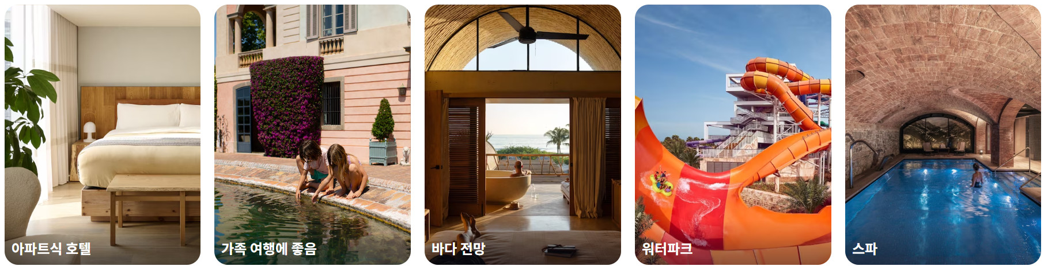
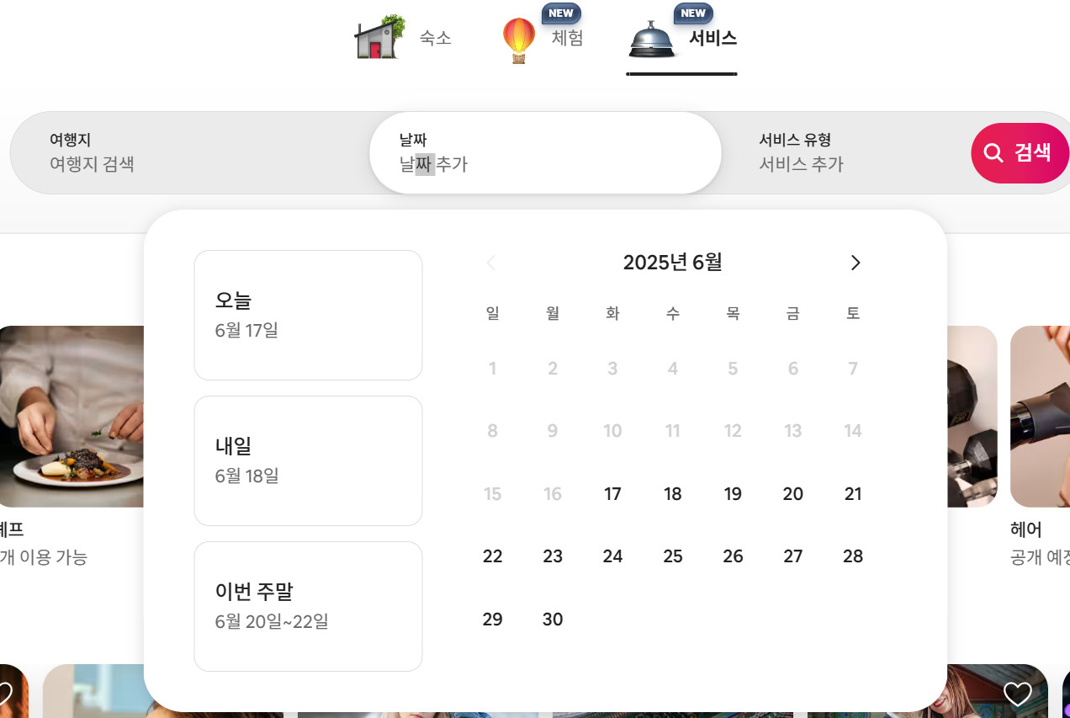
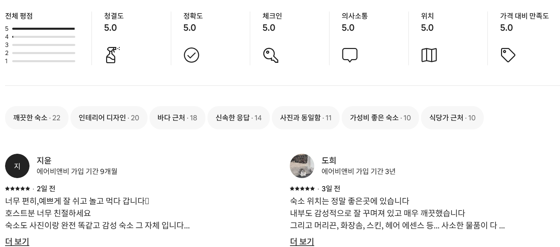
서비스 시나리오
타겟 고객별 요구사항 확인
소비자의 상황(페르소나 및 시나리오에 따른 메뉴 및 서비스 제공 정의)
Ex. Persona1 - 가족 여행, 수도권 거주, 40대 초반 부부, 아이 1~2 , 연 2~3회 휴식형 여행
Needs & Wants
Supply
편안하고 안전한 숙소
자녀 : 키즈존, 아이들 놀이시설
사용자 리뷰, 후기, 시설 소개
추천 프로모션 (가족 단위)
부모 : 스파, 온천, 조식 제공
합리적 가격, 패키지 여부
교통 및 부대시설 이용 안내
실시간 객실조회, 간편 예약, 취소 수수료 등 정보
재방문을 위한 회원 혜택 등
테마(시설)별 추천 or 카테고리 분류 제공
예약의 편의성 ( 날짜/시설/프로모션)
사용 후기 및 경험 제공
예약 및 서비스 이용에 대한 의사결정에 있어 고객의 상황에 맞는 커뮤니케이션 (컨텐츠) , 예약 및 이용의 편의성 (웹/모바일, 다양한 결제, 프로모션), 사용자의 후기에 대한 리뷰가 필수적인 요소임

Slide 7
이슈 체크
본 프로젝트를 위해 개발환경 및 개발범위, 콘텐츠 수집 및 구분에 대한 정의가 필요
개발 환경
인프라 (개발 플랫폼 및 언어) / 기존 시스템 (ERP 연동)/ 기타 시스템 연동 여부
개발 범위
웹(PC/M, 반응형 – 탭 사용자 고려), 앱 개발 여부 (본 제안 범위에 미포함)
메뉴구조 및 콘텐츠
설해원 소개/ 시설 및 서비스 안내 / 예약 / 고객 후기/ CS 등
정책 정의
회원관리, 프로모션, 패키지 등 서비스 정책 (ex. 할인, 패키지 구성 등) 확인 필요
개발 일정
주요 이벤트 및 오픈 일정

Slide 8
별첨 : 요구사항
AS-IS Sitemap
설해원
설해원 리조트
별도 페이지
설해원 유니버스
객실
하우스
체육시설(골프)
회원모집
설해수림
설해원
설해별담
마운틴스테이
설해온천
골프텔
객실 이용 안내
설해원하우스
설해별담
씨뷰 코스
샐몬 코스
파인 코스
더 레전드 코스(18홀)
스타트하우스
골프 이용 안내
설해수림
설해별담
설해별담
설해수림
설해원 클리프
설해원의 가치
더 코어
온천
다이닝
액티비티
예약
보도자료
설해원 온천수
온천사우나
노천스파
온천수영장
면역공방
클라리스파
온천 이용 안내
곧은 레스토랑
풀라 다이닝 & 바
설해빵집
샤브룸
해풍길
설해랑
골프 연습장
스크린골프
노래방
키즈존
객실 예약
골프 예약
예약 및 취소 안내
이미지 중심의 소개 페이지로 구성
‘설해원 리조트’ 홈페이지로 연결
컨시어지 문의
문화공간
스페셜 오퍼
회원정보
이미지 중심의 소개 페이지로 구성
‘회원모집’ 페이지 내 ‘자세히 보기’ 클릭 시 별도 제작된 페이지로 이동
설해원 생각
서재 & 레터룸
편의점
패키지
이벤트
온라인 고객 가입
로그인
마이페이지
회원정보 수정
- 온라인 회원 가입이 가능하나 기본적으로 회원제로 운영되기 때문에 예치금(300만원) 결제가 필수
기타(Util)
사진과 영상
공지사항
보도자료
자료실
설해원 생활
브랜드 스토리
오시는길
개인정보 취급방침
이용약관
로그인
마이페이지

Slide 9
별첨 : 요구사항
요구사항 기준 - Sitemap
설해원
GNB
예약하기
설해원 생각
로그인
마이페이지
회원등록
검색
언어
객실
골프
부대시설(온천)
자사몰
(별도)
설해원 회원
온라인 회원
설해원 회원
온라인 회원
회원가입절차
(설해원/온라인)
객실, 온천시설 및
예약 일정 검색
영어/일어/중국어
LNB
설해원 소개
예약
스페셜 오퍼
객실
골프
설해원 온천
다이닝 & 연회
브랜드 영상
설해원 스토리
공지사항
보도자료
객실
골프
설해원 온천
다이닝
패키지
예약 안내 및 취소
패키지
이벤트
설해수림
설해별담
마운틴스테이
설해온천
골프텔
더코어
객실 이용 안내
올드 코스
(파인,샐몬,씨뷰)
더 레전드 코스
(인,아웃)
골프 이용안내
온천사우나
대온천 수영장
노천스파
면역공방
클라리 스파
F&B
(곧은레스토랑
/풀라 다이닝&바
/샤브룸
/설해빵집
/스타트 하우스)
연회
(파노라마
/곧은 연회장
/설해 다이닝)
경험
기프트 카드
설해원 클리프
설해원 서울
회원모집
설해원 웰니스
(해풍길, 서재, 중정 등)
설해원 아트(작품)
액티비티(설해랑)
설해원 어메니티
토마스 헤더윅 뮤지엄
호텔
빌라
미술관
라운지
설해원 유니버스
입회문의
Footer
CS
이용약관
개인정보 처리방침
사업자 정보
SNS
법인명, 대표명, 사업자 등록번호, 개인정보관리책임자, 주소, 전화번호 등 필수정보
고객 작성 시
내부 메세지 발송 후
이메일 인입 연동
별도 페이지 링크
또는 팝업
별도 페이지 링크
또는 팝업
별도 페이지 링크
또는 팝업
인스타그램 btn

Slide 10
별첨 : 요구사항 내역
구분 | 유형 | 요건 명 | 세부 요건 | 내용
Common | 비기능 | 시안 산출물 | 디자인 시안 제출 | ‣pc 퍼스트로 디자인 진행 ‣주요 페이지 제작 후 mo 베리에이션 진행
Common | 비기능 | 최적화 | 해상도 최적화 | ‣반응형 웹사이트로 제작 ‣아이패드 사이즈 포함
Front | 비기능/기능 | 콘텐츠 | GNB | ‣로고 : 클릭 시 메인 페이지로 이동 ‣예약하기 : 객실/골프/부대시설(온천시설) ‣설해원 생각: 별도 페이지 생성(자사몰) ‣로그인 : 회원 로그인, 온라인 회원 로그인 ‣회원등록 : 회원 가입 절차 (설해원 회원등록 / 온라인 회원 등록) ‣검색 : 객실, 온천 시설 등 검색 기능 또는 예약 일정 검색 ‣언어 : 영어/일어/중국어 선택
Front | 비기능/기능 | 콘텐츠 | LNB | ‣설해원 소개 : 브랜드 영상/ 설해원 스토리/ 공지사항 / 보도자료 ‣예약 : 객실 / 골프 / 설해원 온천 / 다이닝 / 패키지 / 예약 안내 및 취소 ‣스페셜 오퍼 : 패키지 / 이벤트 ‣객실 : 설해수림 / 설해별담 / 마운틴스테이 / 설해온천 / 골프텔 / 더코어 / 객실 이용 안내 ‣골프 : 올드 코스(파인,샐몬,씨뷰) / 더 레전드 코스(인,아웃) / 골프 이용안내 ‣설해원 온천 : 온천사우나 / 대온천 수영장 / 노천스파 / 면역공방 / 클라리 스파 > 소노의 부대시설 예약 레퍼런스 참고 ‣다이닝& 연회 : F&B(곧은 레스토랑, 풀라 다이닝&바, 샤브룸, 설해빵집, 스타트 하우스) 연회(파노라마, 곧은 연회장, 설해 다이닝) ‣경험 : 설해원 웰니스(해풍길, 서재, 중정 등) / 설해원 아트(작품) / 액티비티(설해랑) / 설해원 어메니티 ‣기프트 카드 : 결제 연동 / 아만 홈페이지 참고 ‣설해원 생각 : 클릭시 자사몰 샵으로 연결 ‣설해원 클리프 : 토마스 헤더윅 뮤지엄 / 호텔 / 빌라 ‣설해원 서울 : 미술관 / 라운지 ‣회원모집 : 설해원 유니버스 / 입회문의 ‣설해원 맵 ‣마이페이지
Front | 비기능 | 콘텐츠 | Footer | CS (내부 메세지 발송 후 이메일 인입 연동) 이용약관, 개인정보처리방침, 사업자 정보 링크 인스타 btn 법인명, 대표명, 사업자 등록번호, 개인정보관리책임자, 주소, 전화번호 등 필수정보
Front | 기능 | 콘텐츠 | Pop up | 위치 : 메인 혹은 메뉴 최상단 공지사항 / 이벤트 등 관리

Slide 11
별첨 : 요구사항 내역
구분 | 유형 | 요건 명 | 세부 요건 | 내용
Front | 기능 | 콘텐츠 | FAB | 챗봇 문의 기능. 디자인은 홈페이지에 적합하게 개발
Front | 비기능 | 페이지 | Main | 설해원 사진 또는 영상 메인 컨셉 이미지 주 사용 스크롤 시, 예약 일정 노출 / 프로모션 등 노출
Front | 기능 | 페이지 | special offer | 콘텐츠 관리자가 업로드
Front | 기능 | 페이지 | 마케팅 문의 | 마케팅 문의 (회사명, 담당자 이름, 이메일, 비밀번호) / 신청 완료 페이지
Admin | 기능 | 콘텐츠 | 설해원생각 | - 상세 페이지 및 제품 리스트 페이지 내부 관리 (카페 24로 관리 가능)
Admin | 기능 | 콘텐츠 | Main_con | [메인 컨텐츠] 홈페이지 내 이미지 내부 관리 가능하도록 개발 필요
Common | 비기능 | 폰트 | 폰트 | 윤고딕 700
Admin | 기능 | 콘텐츠 | 결제 | [결제 종류] 신용카드 /계좌이체 /가상계좌 /무통장 입금 /에스크로 (가상계좌) 간편 결제 (PAYCO, KAKAOPAY, Toss, 네이버페이)
Admin | 기능 | 콘텐츠 | SMS 알림 | 회원가입 예약 완료 시 체크인 시 퇴실 시
Admin | 기능 | 콘텐츠 | 예약 | 예약, 취소, 변경, 확인 운영 프로그램 API 연동 객실/골프/객실+골프 대기예약 / 부대시설(온천시설)
Admin | 기능 | 콘텐츠 | 쿠폰
Admin | 기능 | 콘텐츠 | 위약금 | 객실/골프 위약금 규정
Common | 기능 / 비기능 | 레퍼런스 | 레퍼런스 | 아만 : https://www.aman.com/ 1hotel : https://www.1hotels.com/

Slide 12
별첨 : 요구사항 내역 (6.12 미팅 내용)
- 보험 실비청구, 금융 거래 서비스가 잘 되어있는 APP 서비스 참고(현대해상, 하나은행 등)
- 사용자 편의성 중심이 필요(신규 회원가입, 서비스 내용 확인, 회원 혜택 등의 콘텐츠, 객실 요금 등 관련 서비스 기능 및 프로모션 등등)
- 비쥬얼적인 부분은 이미 준비되어 있으나 서비스 측면에서 사용자가 홈페이지를 이용하는데 편리한 기능들이 현재 부재인 상태
- PC, MO 에서 먼저 기능적으로 갖춰진 후 APP 이 개발되었을 때 필요한 기능적 요소가 반영될 수 있도록 진행 요청
- 사용자들이 원하는 정보(객실 정보, 회원 서비스, 혜택 등) 위주의 사이트로의 개선이 필요
- 프로젝트에 필요한 개발(유서브)은 현재 마무리 단계 - 테스트 서버 공유 예정(추후)
- 프로젝트 단계 : 반응형 웹 -> APP(하이브리드) -> 결제(커머스)
- 전체 사이트 맵(메뉴 구조도)을 놓고 논의 후 방향성 결정 필요
- 현재 개발되고 있는 관리 시스템(ERP, 예약 서비스 및 관련 기능 등등)을 홈페이지에 적용 및 카테고리 확장
- 단순히 소개 위주의 콘텐츠(골프 코스와 같은)만 보여주는 것이 아닌 실질적으로 매출 효과를 볼 수 있는 세부적인 프로모션 내용을 노출시키고 싶다.
- 현재 프로모션은 현장 위주이고 홈페이지는 이미지 등으로만 보여주는, 소개 위주의 콘텐츠(사용자 액션이 없음)로만 구성
- 앱스토어 '설해원' 검색하여 나오는 앱 참고 (설해원 자체 앱은 아님)
- 현재는 그럴듯하게 이미지만 보여주지 실질적으로 예약을 하려면 전화하라고 안내해줌 - 매출로 이어지지 못함
- 실무 킥오프 미팅(6.20 또는 6.23, 시간은 추후 공유), 이후 착수 보고 예정
- 계약 : 킥오프 미팅 이후 업무 범위 명확해지면 착수 보고 전에 진행 예정(계약 시 인력 투입 계획서, 견적 등 제출)
- 운영 시 URL 생성 업무는 필수
- 회원/비회원 고객에게 보여지는 화면, 루트가 다르게 구성 요청(회원가입을 유도)
- 객실은 회원제, 온천/레스토랑 등은 네이버 예약 등을 통해 들어옴
- 이미지 등 소스 제공 예정
- 홈페이지 디자인 : 객실 아이콘이나 디자인 요소 등에 대한 재정리 필요
- 레퍼런스 선정 이유(아만, 1hotel) : 브랜드 이미지, 매출 효과에 적합
- 아만 : 글로벌 브랜드, 비쥬얼적인 요소가 큼
- 1hotel : 매출 극대화를 위한 요소가 많음, 웰니스 프로그램의 경우 시간별로 예약 시스템이 잘 되어 있음
- 설해원 주 타겟층 : 홈페이지 접속은 2030, 회원은 40~60, 70까지 폭이 넓음

Slide 13
E.O.D
Looking for the path to e-Business? Digitalworks shows you the way. Proprietary and Confidential Copyright ⓒ 2013 Digitalworks TM. All rights reserved.

